Slide 1
Von der definitorischen Abgrenzung zum konkreten Unterricht Leitfrage: Wie können wir die theoretischen Erkenntnisse für uns nutzen und erweitern, um domänenspezifisch geeignete(re) von domänenspezifisch ungeeignete(re)n Unterrichtsinhalten unterscheiden zu können?
Bildquelle¹: Unsplash.com
Bildquelle¹: alle weiteren hier verwendeten Bilder wurden ebenfalls derselben o.g. lizenzfreien Quelle entnommen

Slide 2
Problematisierung
möglicherweise größere Schwierigkeit, den neuen Schwerpunkt „Kommunikation im öffentlichen Raum“ thematisch für den Unterricht zu konkretisieren als ‚klassischere‘ Abiturschwerpunkte wie „Drama des Sturm und Drang“, „Exillyrik“, usw.
mögliche Gründe dafür:
eventuell mehr Überlappungen mit anderen Fachdisziplinen
(und Unterrichtsfächern)
eventuell eigene Wahrnehmung, dies sei ein eher untypisches Thema im Fachunterricht Deutsch der Sekundarstufe II
Was können wir tun, um dieses Problem zu lösen?

Slide 3
Schritt 1: Wir fragen den Rahmenlehrplan: Wie helfen uns die abschlussorientierten Standards?
Die Schülerinnen und Schüler können ...
Bedingungen gelingender Kommunikation analysieren, auch auf der Basis theoretischer Modelle
sprachliche Handlungen kriterienorientiert in authentischen und fiktiven Kommunikationssituationen bewerten
persuasive und manipulative Strategien in öffentlichen Bereichen analysieren und sie kritisch bewerten.
(RLP Deutsch Sekundarstufe II, S. 23,
Sprache und Sprachgebrauch reflektieren, GK und LK)
Der Abiturschwerpunkt ist „rahmenlehrplankonform“

Slide 4
Schritt 2: Wir nutzen unsere theoretischen Erkenntnisse: Abgrenzung öffentlicher Raum vs. privater Raum

Slide 5
Schritt 3: Wir nutzen eine Hilfskonstruktion: Das Donut-Modell als Denkhilfe
Frage: Wie bitte? Was hat denn ausgerechnet ein Donut mit unserem Schwerpunkt zu tun?
Antwort: Mehr, als man auf Anhieb denkt: Ein mentales Modell, das an die Form eines Donuts erinnert, kann uns Deutschlehrkräften dabei helfen, domänenspezifisch angemessen zu agieren.

Slide 6
Schritt 3: Wir nutzen eine Hilfskonstruktion: Das Donut-Modell als Denkhilfe
also noch einmal kurz zurück zu dem erwähnten Problem bezüglich der Domänenspezifik:
beim Schwerpunkt „Kommunikation im öffentlichen Raum“ sind wir eventuell einem doppelten Problem ausgesetzt:
(1) ein zu weites Verständnis birgt die Gefahr,
thematisch in fachfremde Gefilde abzudriften
(2) ein zu begrenztes Verständnis birgt hingegen die Gefahr,
bspw. eher „Sprache“ statt „Kommunikation“ zu unterrichten
→ wir könnten den Schwerpunkt also von zwei Seiten „verfehlen“:

Slide 7
Kommunikation im öffentlichen Raum?
Populistische Parteien
Das Donut-Modell:
Vorschlag zu
geeignete(re)n und weniger geeignete(re)n Unterrichtsgegenständen auf der Ebene des domänenspezifischen Kompetenzerwerbs
Politik(-wissenschaft)
Psychologie der Manipulation
Unterrichtsfaches Deutsch in der Sekundarstufe II
Geschichte
Der NS-Staat
Populistische Kommunikation und Sprache
Psychologie
domänenspezifischer Kompetenzerwerb innerhalb des
…
Aspekte der
Behörden-
Bürger-
Kommunikation
Soziologie
fachfremde Kontexte müssen dienende Funktion haben:
Primat des Unterrichtsfaches Deutsch wahren!
Medienwissenschaft
klassische Rhetoriklehre
rhetorische Mittel und -strategien
Kommunikation und Sprache
bei Twitter
Merkmale von Fachsprachen
Sprache des Nationalsozialismus
Merkmale mündlicher und schriftlicher Sprache
(Sozio-)Linguistik
…
linguistic
Landscapes
(„Sprach-landschaft“)
Kommunikationswissenschaft
…
bei Überbetonung zu umfangreich, fach- oder sachfremd
Gefahr der „äußeren“ Verfehlung des Schwerpunktes → Abdriften = fehlende Domänenspezifik
für sich allein im gegebenen Themenzuschnitt eher unpassend
Gefahr der „inneren“
Verfehlung des Schwerpunktes
…
Varietäten-linguistik
Leichte Sprache als Mittel der öffentlichen Kommunikation
Öffentlichkeits-arbeit
Semiotik
Wahrnehmung und Zeichenbegriff bei C.S. Peirce

Slide 8
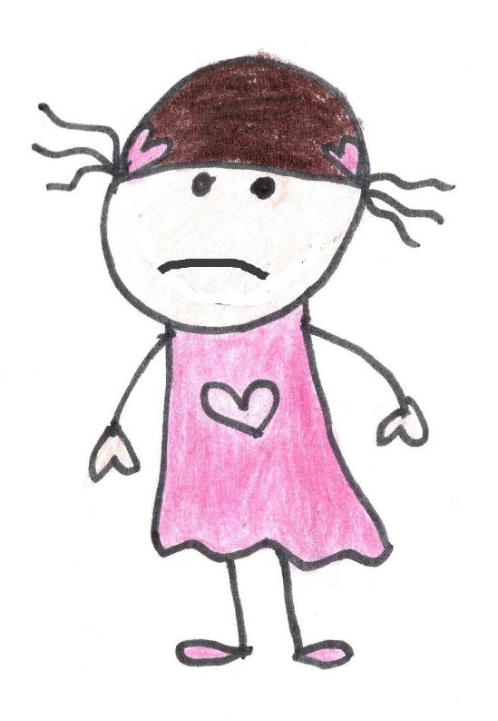
.
Schade! Können wir diese „inneren“ Themen nicht trotzdem irgendwie retten?
Sprachliche Varietäten:
Fachsprache, Soziolekt, Mediolekt…
Merkmale mündlicher und schriftlicher Sprache, mediale vs. konzeptionelle Mündlichkeit…
Rhetoriklehre, rhetorische Strategien, Redeanalyse...

Slide 9
.
Ja, das geht!
Sprachliche Varietäten:
Fachsprache, Soziolekt, Mediolekt…
Merkmale mündlicher und schriftlicher Sprache, mediale vs. konzeptionelle Mündlichkeit…
Rhetoriklehre, rhetorische Strategien, Redeanalyse...
…

Slide 10
Recyclingmöglichkeiten aus den letzten Jahren
PSP 2019/2020
PSP 2021/2022

Slide 11
Recyclingmöglichkeiten aus den letzten Jahren
Kommunikation im Kontext neuer Medien
Beispiele:
Bedingungen für
(ge-)/misslingende
Kommunikation
Kommunikation in
den sozialen Medien
(einige der) Kommuni-
kationsmodelle
…
Entwicklungstendenzen der dt. Sprache im digitalen Zeitalter
Beispiele:
sprachliche Varietäten (z. B. Mediolekte, Sprache der/in den sozialen Medien, Fachsprachen)
konzeptionelle Mündlichkeit/ Schriftlichkeit …

Slide 12
Recyclingmöglichkeiten aus den letzten Jahren?
These: In dienender Funktion lassen sich einige Aspekte bisheriger Themen/Schwerpunkte sowie „Evergreens“ sinnvoll einpassen, z.B.
Kommunikationsmodelle,
sprachliche Varietäten (z.B. Mediolekte, Sprache der/in den sozialen Medien, Fachsprachen),
konzeptionelle Mündlichkeit/ Schriftlichkeit,
auch ganz konkret in Bezug auf die vorgestellten Themenkomplexe…
Anders gesagt:
Was nicht passt,
wird passend gemacht!

Slide 13
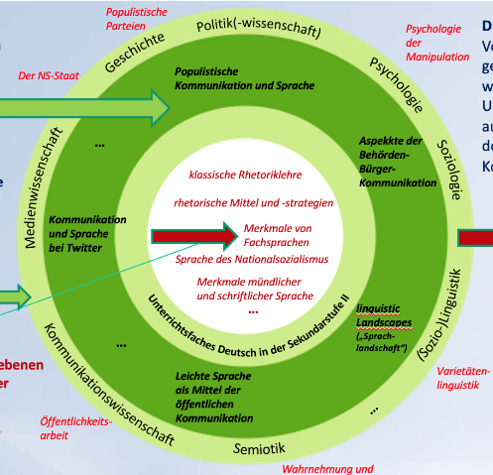
Politik(-wissenschaft)
Geschichte
Diskussion und Analyse von Merkmalen populistischer Kommunikation und Sprache unter Einbezug von Kenntnissen zu rhetorischen Mitteln und Strategien (und ggf. öffentlicher Sprache im NS-Staat)
Unterrichtsfaches Deutsch in der Sekundarstufe II
Psychologie
…
,
domänenspezifischer Kompetenzerwerb innerhalb des
Soziologie
Untersuchung von Twitter- Kommunikation und -Sprache unter Rückgriff auf Merkmale mündlicher und schriftlicher Sprache
Chancen und Gefahren Leichter Sprache als Mittel der öffentlichen Kommunikation unter Rückgriff auf theoretische Überlegungen zu gelingender Kommunikation
Medienwissenschaft
(Sozio-)Linguistik
Kommunikationswissenschaft
Behörden-Bürger-Kommunikation im Spannungsfeld von Transparenz und Präzision unter Rückgriff auf Kenntnisse zu Fachsprachen
…
Semiotik

Slide 14
Prüfen (und ggf. Ergänzen) möglicher Themen
Prüfen Sie die vorliegenden Themenbereiche in Bezug auf ihre grundsätzliche Eignung im Deutschunterricht des 1. Semesters:
Welche Themenbereiche halten Sie warum für geeignet bzw. ungeeignet? Fallen Ihnen weitere mögliche Themen ein?
Kommunikation in WhatsApp-Gruppen oder anderen Messenger-Diensten
Werbeplakate im öffentlichen Raum
(ggf. im Vergleich mit Online-Werbung)
…
Dialekt im öffentlichen Raum
Kommunikation politischer Anliegen
auf öffentlichen Demonstrationen
Code-Switching/Zweisprachigkeit im öffentlichen Raum

